Slide 1
ÇOCUK VE YARATICILIK
Prof. Dr. Aysel Köksal Akyol
Ankara Üniversitesi

Slide 2
YARATICILIĞIN GELİŞİMİNDE AİLE
Kişi doğduğu andan itibaren içinde bulunduğu ailesinden, anne-babasının tutumundan, ailede var olan ilişkilerden kısacası aile ortamındaki her şeyden etkilenir.

Slide 3
YARATICILIĞIN GELİŞİMİNDE AİLE
Doğumdan önce başlayan bu etki yaşam boyu devam eder.
Okula başlama ile birlikte her ne kadar arkadaşlar ve öğretmenlerin etkisi artmaya başlasa da ailenin kişi üzerindeki etkileri devam eder.

Slide 4
YARATICILIĞIN GELİŞİMİNDE AİLE
Çocuğun geçirmiş olduğu yaşantılar, aile içinde çocuğa karşı olan davranışlar ve tutumlar yaratıcılık üzerinde etkili olur.

Slide 5
YARATICILIĞIN GELİŞİMİNDE AİLE
Çocukta ilk yaratıcılık belirtileri aile içinde görülür;
Çocuk yetiştirme tutumları (otoriter, demokratik, koruyucu ….)

Slide 6
Anne-babaların;
Çocukları ile oyun oynaması,
Arkadaşlık etmesi,
Dinlemesi,
Hikaye anlatması,
Çocuğun kendi hikayelerini anlatmasına fırsat vermesi,

Slide 7
Anne-babaların;
Hayali oyunlarında çocuğa gerekli materyalleri sunması,
Yaratıcılığa yönelik oyuncakları seçmesi yaratıcılığın gelişmesi açısından önemlidir.
………………………………..

Slide 8
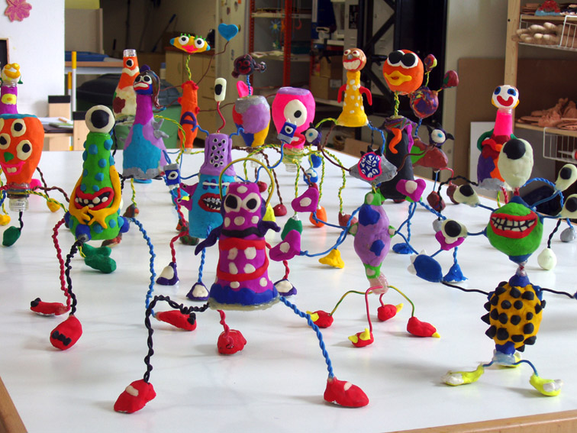
Bugünlük bu kadar ☺

